Slide 1
Предсказание стоимости недвижимости
Финальный проект
Notes:
Коллеги, здравствуйте!
Целью мое дипломной работы был проект по умолчанию: Предсказание стоимости недвижимости

Slide 2



Задача
Разработать сервис, который будет предсказывать стоимость домов, основываясь на истории предложений.
Notes:
Задача- Разработать сервис, который будет предсказывать стоимость домов, основываясь на истории предложений.
Я выбрал эту тему, т.к она показалась мне довольно интересной, и применимой на практике.
Задача предсказания стоимости недвижимости для определения выгодных предложений или того что цена завышена, является очень популярной задачей и используется такими крупными компаниями как ЦИАН, ДомКлик, но пока что нет у Авито)).

Slide 3
Задачи проекта
Определить целевые метрики, которые будут использоваться для оценки эффективности алгоритмов Машинного обучения.
Провести разведывательный анализ данных (EDA)
Сделать вывод на основе EDA, пред обработать датасет для дальнейшей работы
Выбрать алгоритмы машинного обучения, которые будут использованы в работе
Обучить алгоритмы, настроить гиперпараметры, сравнить полученные результаты
Попробовать пропустить данные через нейронную сеть
Сравнить полученные результаты, выделить лучший алгоритм
Сделать выводы по проекту
Notes:
Задачами проекта были следующие этапы изображенные на слайде (пауза)
Целевые метрики для оценки эффективности я выбрал MAE и MAPE.

Slide 4
Этапы работы над проектом
Первичная обработка данных
EDA (анализ распределения признаков и замена пропусков)
Features Engineering
Корреляционный анализ
Обработка категориальных признаков, создание dummy переменных, и кодирование с помощью Label encoding
Рекурсивное устранение признаков (RFE) и устранение тех, которые не влияют на предсказываемую величину
Масштабирование признаков с помощью MinMaxScaling, StandardScaler
Notes:
Были проделаны следующие этапы работы над проектом, подробнее о которых я расскажу далее.

Slide 5
Этапы работы над проектом
Выбор метрик для оценки качества: MAE и MAPE
Логарифмирование целевой переменной
Анализ данных на различных алгоритмах Регрессии : LinearRegression, CatBoost, XGBoost (с подбором гипермараметров и кросс-валидацией)
Применения StackingRegressor (решающая модель CatBoostRegressor) с BaggingRegressor (модели GradientBoostingRegressor и XGBRegressor)
Создание собственной нейронной модели
Тестирование модели ElasticNet, TabNet
Применение Blend (усреднение результата по двум лучшим моделям) для StackingRegressor и TabNet
Notes:
Ничего не говорить, только сделать паузу.

Slide 6
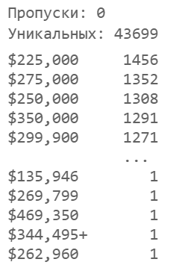
Сложности EDA
признак target
Notes:
Хотелось бы немного остановиться на сложности EDA
Датасет был очень сильно загрязнен, много пропусков, дубли, сложные категориальные признаки. Очень много времени было потрачено на EDA и Features Engineering.
Целевая переменная как и многие другие признаки содержали различные символы и требовали глубокой очистки.

Slide 7

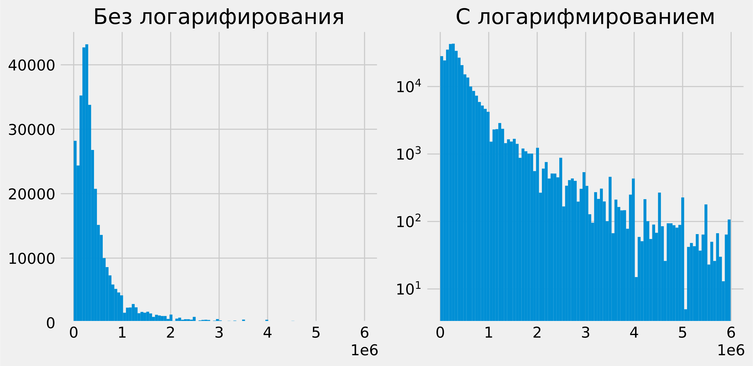
Распределение целевой переменой
Notes:
Разброс цен очень большой от 1 до 195000000. После применения логарифма, график стал более гладким.

Slide 8
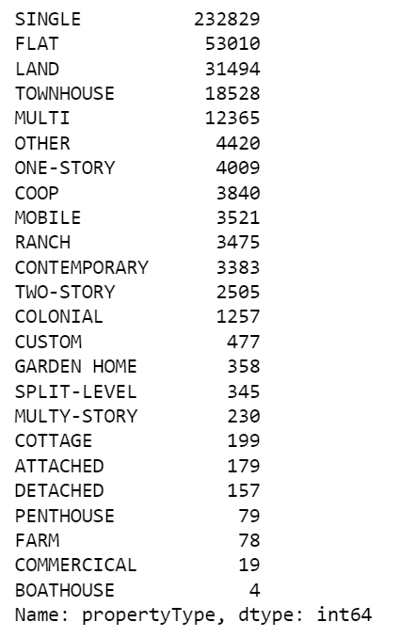
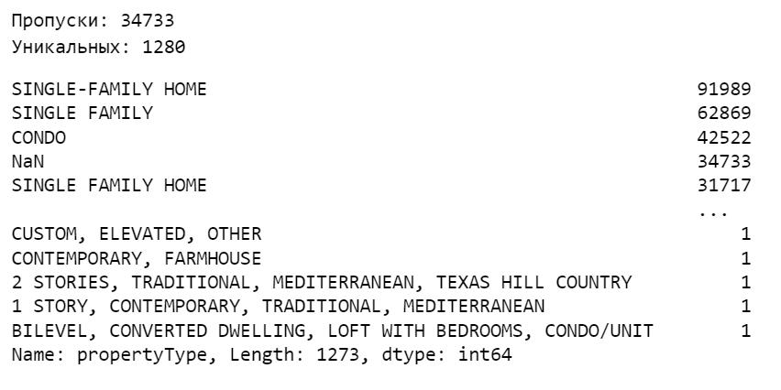
Сложности EDA: propertyType
Notes:
Приведу еще несколько примеров сложных признаков
После обработки 1280 описаний типа недвижимости, удалось разбить на разумное число категорий.

Slide 9
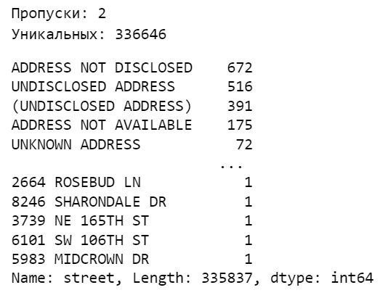
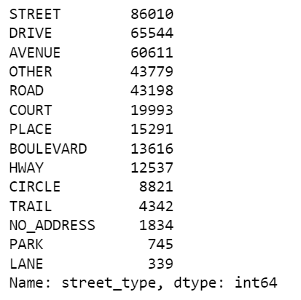
Сложности EDA: street
Notes:
Более 336 тысяч уникальных адресов.
Возможно можно было бы извлечь из адресов геолокацию, для определения новых признаков таких как район, центр и тд. и посчитать для них среднюю или медианную цену. Но времени не хватило
Почти в каждом адресе есть аббревиатуры типа улицы, например 'BLVD' -бульвар, 'ROAD' - дорога и т.п. а также номер дома.
Из столбца 'street’ удалось получить категориальный признак с типом улицы.

Slide 10
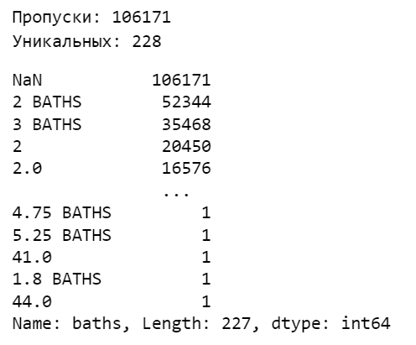
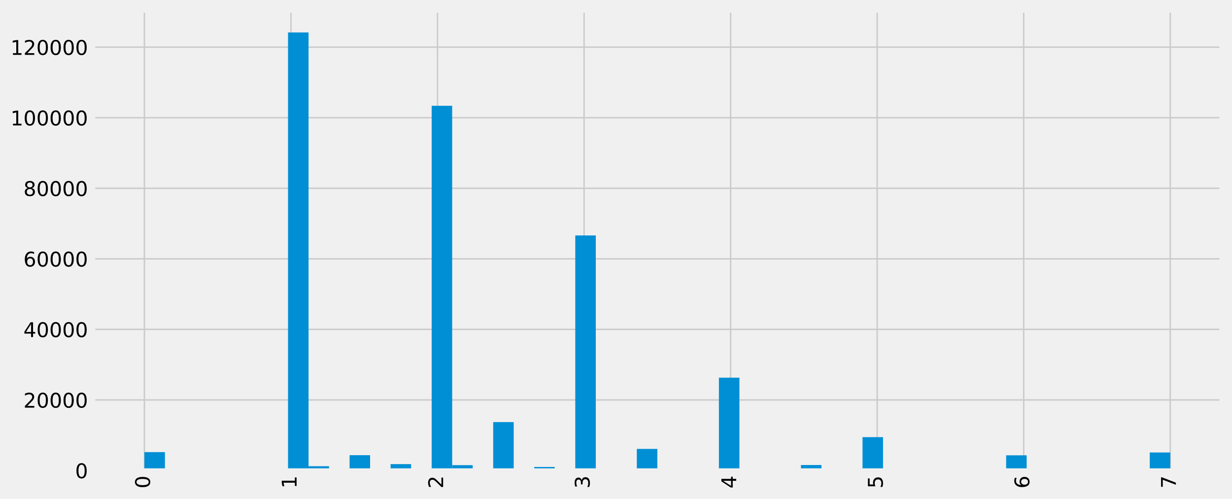
Сложности EDA: baths
Notes:
У более чем 100000 записей нет информации о наличии ванной комнаты.
Также этот признак интересен своими дробными значениями
Оказалось, что дробные значения в обозначении количества ванн- это не ошибка специальные обозначения типов ванн
(прочитать пару примеров)
* 1.0 полноценная - должна содержать четыре основных приспособления: унитаз, раковину, ванну и душ (или комбинацию душа и ванны).
* 0.5 полуванна - имеет только два из четырех основных компонентов ванной комнаты, обычно унитаз и раковину
* 0.75 трехчетвертная ванна - в ней не хватает одного из четырех перечисленных выше приспособлений. Чаще всего это будет ванна.
* 0.25 четверть ванна - комната только с одним из четырех элементов, обычно это туалет
Не читать! Если в доме указано, что в нем три ванные комнаты и две полуванные, почему бы просто не сложить их все вместе и не сказать, что ванных комнат четыре? Это казалось бы логичным, но каждая ванная комната должна быть указана отдельно, потому что это дает покупателям жилья лучшее представление об особенностях дома и их возможностях, когда им просто нужно уйти.

Slide 11
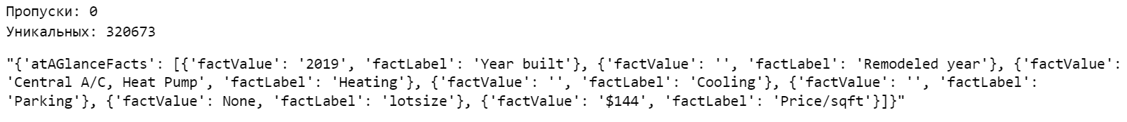
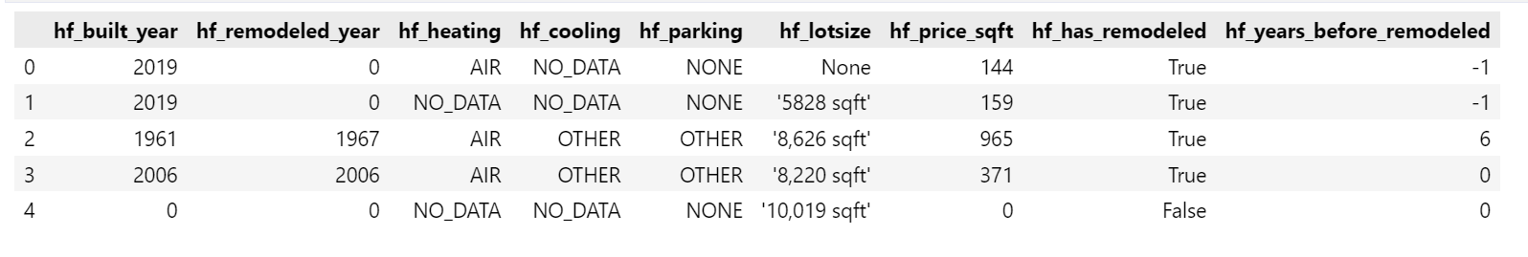
Сложности EDA: homeFacts
Notes:
Пример сложно json признака. Это один из самых сложных признаков в котором по мимо всего, были измерения одновременно в квадратных футах и акрах.

Slide 12
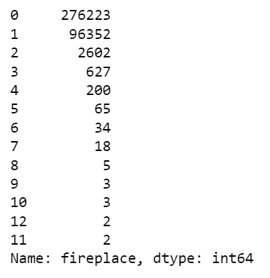
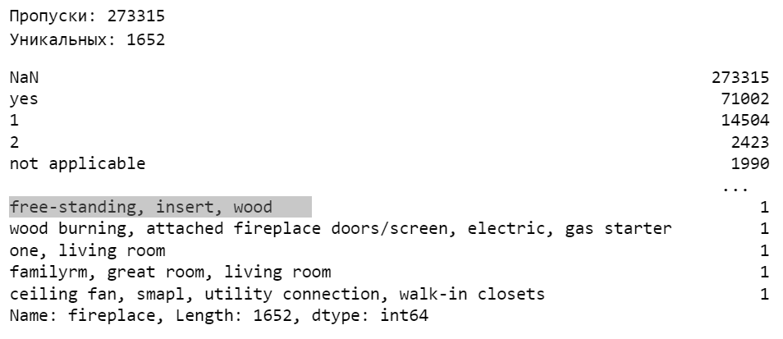
Сложности EDA: fireplace
Notes:
Количество каминов было преобразовано в числовой признак.

Slide 13
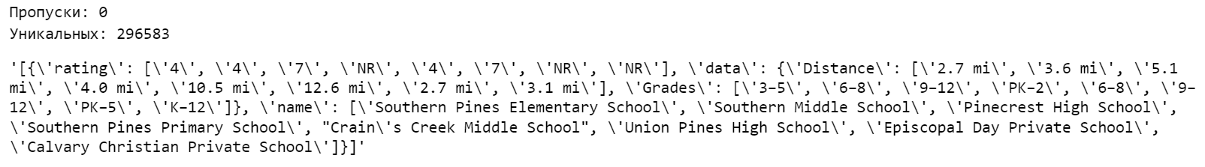
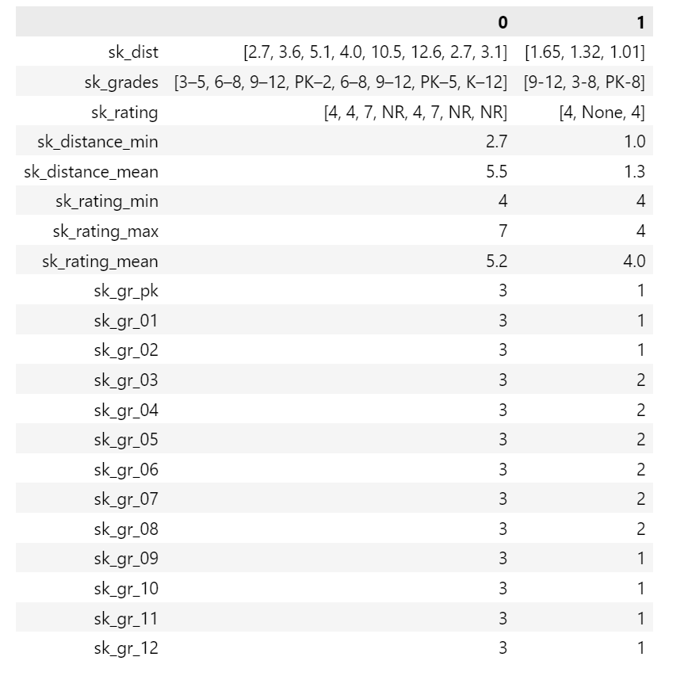
Сложности EDA: schools
Notes:
Еще один пример сложно json признака.

Slide 14
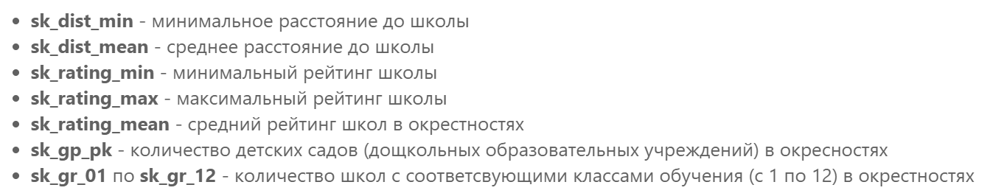
Сложности EDA: schools
Notes:
В результате получили следующие столбцы:
* **sk_dist_min** - минимальное расстояние до школы
* **sk_dist_mean** - среднее расстояние до школы
* **sk_rating_min** - минимальный рейтинг школы
* **sk_rating_max** - максимальный рейтинг школы
* **sk_rating_mean** - средний рейтинг школ в окрестностях
* **sk_gp_pk** - количество детских садов (дощкольных образовательных учреждений) в окресностях
* **sk_gr_01** по **sk_gr_12** - количество школ с соответсвующими классами обучения (с 1 по 12) в окрестностях

Slide 15
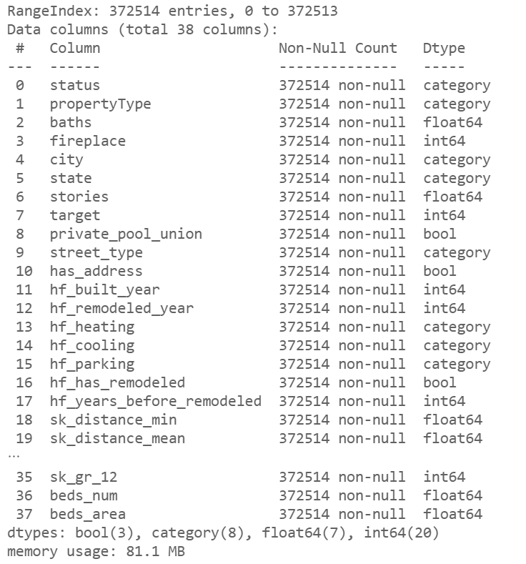
Результат EDA и Features Engineering
Notes:
В результате EDA из 18 признаков получилось 38

Slide 16
Split data
train 70%
test 15%
validation 15%
Notes:
Датасет был разбит в следующих пропорциях

Slide 17
Базовая модель: LinearRegression (log)
MAE: 415583.13$
MAPE: 2.21
R2: 0.08
Notes:
За базовую модель была взята Линейная Регрессия

Slide 18
Рекурсивное устранение признаков (RFE)
После применения алгоритма осталось 18 признаков (с логарифмированием)
LinearRegression
MAE: 415583.13$ (37) - > 418685.74$
MAPE: 2.21 (37) -> 2.31
R2: 0.08% (37) -> 0.08%
CatBoost
MAE: 297449.66$ (37) -> 306076.64$
MAPE: 1.05 (37) - > 1.1
R2: 0.37% (37) -> 0.36
Notes:
Попробовал улучшить результат применив RFE, но это ухудшило метрику, поэтому для тестов оставил все признаки, но для продакшена нужно отобрать только самые значимые.

Slide 19
Подбор гиперпараметров и кросс-валидация
XGBoost (до)
MAE: 312491.52$
MAPE: 1.08
R2: 0.32
XGBoost (после)
MAE: 292464.92$
MAPE: 1.14
R2: 0.36
params = {
'objective': 'reg:squarederror',
'booster': 'gbtree',
'colsample_bytree': 0.9,
'learning_rate': 0.1,
'max_depth': 9,
'alpha': 10,
'eval_metric': ['mae', 'mape'],
'min_child_weight': 7,
'subsample': 1.0,
'eta': 0.3
}
Notes:
Был произведен подбор гиперпараметров и кросс-валидация для алгоритма XGBoost, результаты работы и итоговые параметры вы можете видеть на слайде

Slide 20
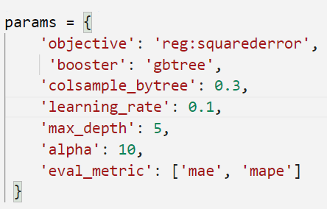
XGBoost: подбор гиперпараметров
params['max_depth'] = 9
params['min_child_weight'] = 7
params['subsample'] = 1.
params['colsample_bytree'] = 0.9
params['eta'] = 0.3
Notes:
Пару слов про подбор гиперпараметров
С помощь Grid search и Кросс-валидации подобрал сначала первую пару параметров, затем вторую и потом параметр eta.

Slide 21
ML Stacking (log)
Решающая модель CatBoostRegressor (Время - 79 минут) BaggingRegressor модели: GradientBoostingRegressor и XGBRegressor
MAE: 298187.69$
MAPE: 1.28
R2: 0.33

Slide 22
DL TabNet (log)
3000 - эпох, 5 - фолдов, время - 31 час на CPU
MAE: 321656.14$
MAPE: 1.07
R2: 0.31
Notes:
Использовал сеть TabNet на фреймворке Keras. В общем результаты неплохие, но работает очень долго

Slide 23
Blend
Усредненная оценка по двум моделям Stacking и TabNet
MAE: 300737.5$
MAPE: 1.09
R2: 0.33
Notes:
Использовал Блендинг, для усредненная оценки по двум моделям Stacking и TabNet

Slide 24
Выводы
Наилучший результат дал XGBoost после подбора гиперпараметров.
Учитывая его скорость работы, считаю эту модель самой предпочтительной для использования в продакшене.
Цели дипломного проекта выполнены.
Я использовал все навыки полученные на курсе и попробовал применить их в дипломном проекте.
Notes:
Наилучший результат дал XGBoost после подбора гиперпараметров.
Учитывая его скорость работы, считаю эту модель самой предпочтительной для использования в продакшене.
Спасибо за внимание!

